Slide 1
台灣人壽吉美世美元利率變動型終身壽險
商品文號：中華民國114年1月13日台壽字第1142320009號函備查
主要給付項目：
1.身故保險金或喪葬費用保險金
2.完全失能保險金
3.祝壽保險金
4.增值回饋分享金
(本保險為不分紅保險單，不參加紅利分配，並無紅利給付項目。)
(本保險為外幣保險單，台灣人壽所收付之款項均以美元計價。）
(本保險與以新臺幣收付之人身保險契約間，不得辦理契約轉換。)
營運規劃部 理財規劃科
Control No.：OP-2412-2612-1021
台灣人壽資訊公開說明文件已登載於公司網站上（http://www.taiwanlife.com）並於台灣人壽提供電腦設備供公開查閱下載。
公司地址：台北市11568南港區經貿二路188號8樓。免費申訴電話：0800-213-269。

Slide 2
新聞議題
全球降息 美元強壓歐亞幣
美元可望創1個月來最大單周漲幅，限縮新興市場國家寬鬆貨幣空間
本周歐洲、瑞士、加拿大央行接力降息，全球大吹降息風下美元強勢地位不墜，美元可望創1個月來最大單周漲幅。美元續強讓歐亞貨幣承壓，限縮新興市場國家寬鬆貨幣空間。
本周加拿大央行與瑞士央行一口氣降息2碼，歐洲央行也宣布調降基準利率1碼，美元兌歐元和瑞士法郎走強。此外，市場揣測日本央行19日政策會議將擱置升息，美元兌日圓也來到11月底來的高點。作為歐洲央行理事會一員的法國央行總裁戴加祐 （Francois Villeroy de Galhau）13日預告，歐央明年還會進一步降息。
資料來源：工商時報2024.12.14 / 台灣人壽自行彙整(2024.12) / https://www.ctee.com.tw/news/20241214700068-439901
Notes:
根據新聞報導：「隨著全球經濟環境的變化，全球大吹降息風潮，歐洲、瑞士、加拿大央行接力降息，美元續強對歐亞貨幣及新興市場帶來壓力。」 利率環境快速變動，加大貨幣波動度，亦影響個人資產的穩定性。在這種情況下，穩健的財務規劃和風險管理顯得更加重要，保險商品可以為您提供更有力的財產保障和長期穩定性。

Slide 3

吉美世 商品特色
繳費一次，即可擁有終身壽險保障
年年有機會，享有增值回饋分享金
身故/完全失能保險金， 可自由選擇一次或分期給付
Notes:
台灣人壽近期推出的「台灣人壽吉美世美元利率變動型終身壽險」兼具壽險保障及財產傳承功能，擁有三大特色：
繳費1次，即可擁有終身壽險保障
身故/完全失能保險金可自由選擇分期定期給付，滿足照顧家人需求
年年有機會，享有增值回饋分享金

Slide 4
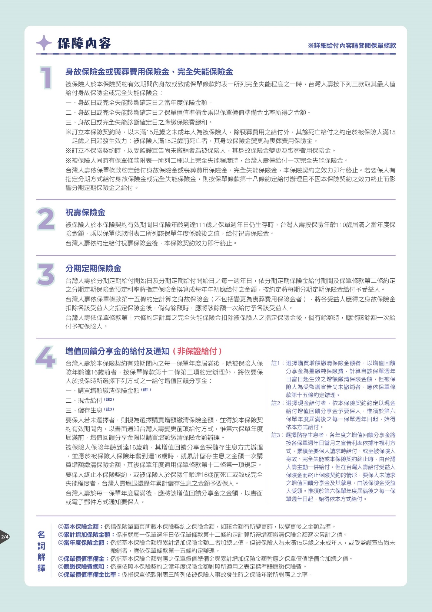
吉美世 保障內容
Notes:
主要給付項目包括：身故保險金/完全失能保險金、祝壽保險金、增值回饋分享金(非保證給付) 。

Slide 5
吉美世 躉繳 範例說明
40歲男性，投保「台灣人壽吉美世美元利率變動型終身壽險」，基本保險金額89,995美元，躉繳， 表定保費為101,523美元，享高保費折扣1.5%，折扣後實繳保險費為100,000美元。
假設每年宣告利率為4.30%不變情況下，且投保時選擇每年增值回饋分享金(非保證給付)給付方式皆為「購買增額繳清保險金額」
保單 年度末 | 保險 年齡 | 累計實際 總繳保費 | 基本保險金額 |  | 增值回饋分享金(預估值) |  | 合計 |  | 當年度保險金額(含累計增加保險金額) | 身故/完全失能保險金 (含累計增加保險金額) | 分期定期保險金(年) (給付10年) (預估值)
 |  |  | 保單價值準備金(A) | 保單 現金價值 解約金 (B) | 累計增加 保險金額 | 累計增加保險金額對應之保單價值準備金(C) | 保單價值 準備金 (A)+(C) | 保單現金價值 (解約金) (B)+(C)
1 | 40 | 100,000.00 | 96,794.12 | 72,595.37 | 2,295.00 | 2,468.39 | 99,262.51 | 75,063.76 | 92,290.00 | 158,820.02 | 17,708.43
2 | 41 |  | 98,423.03 | 73,817.50 | 4,648.00 | 5,083.29 | 103,506.32 | 78,900.79 | 94,643.00 | 144,908.85 | 16,157.34
3 | 42 |  | 100,072.64 | 99,071.90 | 7,061.00 | 7,851.69 | 107,924.33 | 106,923.59 | 97,056.00 | 151,094.07 | 16,846.99
4 | 43 |  | 101,743.85 | 100,726.00 | 9,536.00 | 10,780.92 | 112,524.77 | 111,506.92 | 99,531.00 | 157,534.68 | 17,565.12
5 | 44 |  | 103,434.85 | 102,400.81 | 12,074.00 | 13,877.13 | 117,311.98 | 116,277.94 | 102,069.00 | 164,236.78 | 18,312.40
6 | 45 |  | 105,143.86 | 104,092.72 | 14,677.00 | 17,147.58 | 122,291.44 | 121,240.30 | 104,672.00 | 171,208.02 | 19,089.69
7 | 46 |  | 106,871.76 | 106,871.76 | 17,346.00 | 20,598.90 | 127,470.66 | 127,470.66 | 107,341.00 | 178,458.93 | 19,898.17
8 | 47 |  | 108,619.47 | 108,619.47 | 20,083.00 | 24,239.18 | 132,858.65 | 132,858.65 | 110,078.00 | 186,002.11 | 20,739.24
9 | 48 |  | 110,386.97 | 110,386.97 | 22,890.00 | 28,076.65 | 138,463.62 | 138,463.62 | 112,885.00 | 193,849.07 | 21,614.17
10 | 49 |  | 112,172.47 | 112,172.47 | 25,769.00 | 32,119.25 | 144,291.72 | 144,291.72 | 115,764.00 | 202,008.41 | 22,523.94
20 | 59 |  | 132,020.87 | 132,020.87 | 58,917.00 | 86,430.06 | 218,450.93 | 218,450.93 | 148,912.00 | 262,141.12 | 29,228.73
30 | 69 |  | 155,172.98 | 155,172.98 | 101,557.00 | 175,108.64 | 330,281.62 | 330,281.62 | 191,552.00 | 363,309.79 | 40,509.04
40 | 79 |  | 183,228.92 | 183,228.92 | 156,407.00 | 318,443.09 | 501,672.01 | 501,672.01 | 246,402.00 | 511,705.46 | 57,055.16
50 | 89 |  | 214,820.76 | 214,820.76 | 226,960.00 | 541,760.33 | 756,581.09 | 756,581.09 | 316,955.00 | 771,712.72 | 86,045.97
60 | 99 |  | 254,912.64 | 254,912.64 | 317,718.00 | 899,942.59 | 1,154,855.23 | 1,154,855.23 | 407,713.00 | 1,154,855.23 | 128,766.36
70 | 109 |  | 303,149.06 | 303,149.06 | 434,465.00 | 1,463,499.70 | 1,766,648.76 | 1,766,648.76 | 524,460.00 | 1,766,648.76 | 196,981.34
71 | 110 |  | 0.00 | 0.00 | 447,839.00 | 0.00 | 0.00 | 0.00 | 537,834.00 | 1,843,264.68 | 205,524.01
 |  | 祝壽保險金 1,843,264.68 美元(預估值)
註1：本表與「累計增加保險金額」之相關數值為假設每年宣告利率4.30%(非保證利率)下計算，且為人工試算容有四捨五入之誤差，實際金額以給付當時系統計算為主。
註2：本表各項累計增加保險金額之年度末相關數值，係已包含次一保單週年日始生效之增額繳清保險金額，各項實際給付金額須以計算當時之實際累計增加保險金額為準。
註3：保單價值準備金與保單現金價值(解約金)，係為領取祝壽保險金後之數額。
註4：「身故/完全失能保險金」的給付，可選擇分期定期給付，假設選擇分期定期保險金給付期間為10年，指定保險金(比例)為100%，分期定期保險金預定利率為2.50%。
※本範例數值僅供參考，可能存在小數點四捨五入進位之差異，實際數值詳閱保險單面頁，各項給付條件之詳細內容請參閱保單條款。
幣別/單位：美元/元
第三年末保單現金價值超過累計所繳保費 (此為預估值)
Notes:
以40歲男性來說，繳別躉繳，投保保額8萬9千9百9十5美元為例，考量高保費折扣1.5%後，實繳保費為10萬美元，增值回饋分享金選擇「購買增額繳清保險金額」，即享壽險保障，第3年度末保單現金價值即超過累計實繳保費，亦同時滿足財產累積需求。

Slide 6
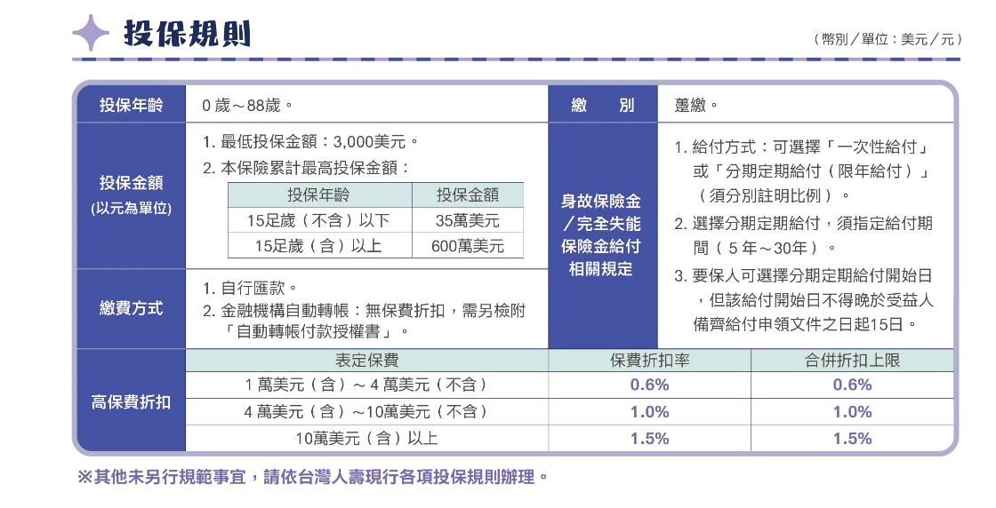
投保規則
Notes:
另外，吉美世繳別為躉繳，可接受0~88歲的客戶投保，最高保費折扣率可達到1.5%。這麼棒的商品，趕快和您的客戶說明吧！

Slide 7
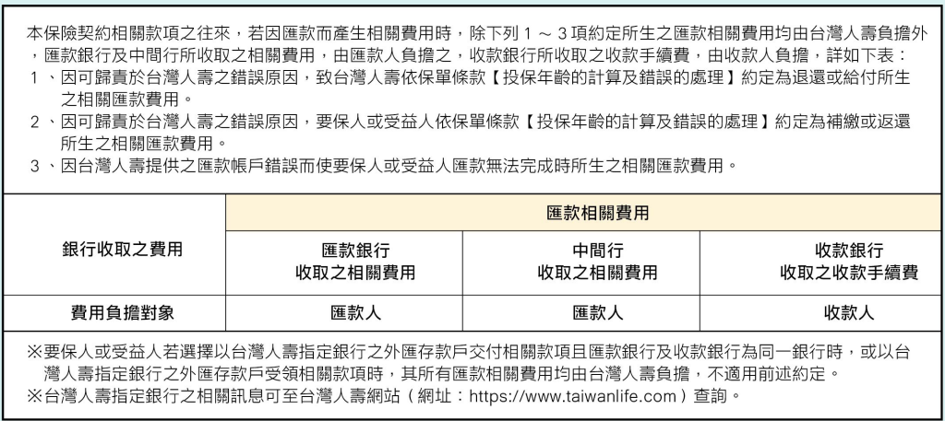
匯款費用說明

Slide 8
銷售對象說明
商品不適合銷售之對象及客戶特性、適合銷售予65歲以上客戶之特性，評估結果：
本商品可銷售予65歲以上客戶(包含要保人、被保險人及實際繳費人)，惟為充分了解客戶之特性，仍須填寫高齡投保評估量表，以強化完成核保、銷售控管等程序，並利於相關KYC程序完備。
65歲以上客戶(包含要保人、被保險人及實際繳費人)經高齡投保評估量表評估為不具有辨識不利其投保權益情形之能力者，屬不適合銷售之對象及客戶特性。
Notes:
銷售對象說明：本商品可銷售予65歲以上客戶，惟為充分了解客戶之特性仍須填寫高齡投保評估量表，以強化完成核保、銷售控管等程序，並利於相關KYC程序完備。

Slide 9
注意事項
消費者投保前應審慎瞭解本商品之承保範圍、除外不保事項及商品風險。
本商品為保險商品受『財團法人保險安定基金』之『人身保險安定基金專戶』保障，並非存款項目，故不受存款保險之保障。
本商品經台灣人壽合格簽署人員檢視其內容業已符合一般精算原則及保險法令，惟為確保權益，基於保險公司與消費者衡平對等原則，消費者仍應詳加閱讀保險單條款與相關文件，審慎選擇保險商品。本商品如有虛偽不實或違法情事，應由台灣人壽及其負責人依法負責。
消費者於購買本商品前，應詳閱各種銷售文件內容，本商品之預定附加費用率最高7.91%、最低6.21%；如要詳細了解其他相關資訊，請洽台灣人壽客戶服務中心（客戶服務專線：0800-099-850/手機另撥(02)8170-5156）或網站（www.taiwanlife.com），以保障您的權益。
人壽保險之死亡給付及年金保險之確定年金給付於被保險人死亡後給付於指定受益人者，依保險法第一百十二條規定不得作為被保險人之遺產，惟如涉有規避遺產稅等稅捐情事者，稽徵機關仍得依據有關稅法規定或納稅者權利保護法第七條所定實質課稅原則辦理。相關實務案例請參考台灣人壽網站實質課稅原則專區。
本商品為利率變動型保險商品，宣告利率將隨經濟環境波動，除契約另有約定外，台灣人壽不負最低宣告利率保證之責。
宣告利率並非固定利率，會隨台灣人壽宣告而有所變動，宣告利率之下限亦可能因市場利率偏低，而導致無最低利率保證，惟與市場利率無絕對關係。
匯率風險說明：
匯兌風險：本保險契約之保險費、保險給付、保險單借款、費用及其他款項之收付，皆以本保險契約約定之貨幣單位進行，保戶如將前揭外幣款項兌換為新台幣時，須自行承擔因匯率變動可能產生之風險。
政治風險：本保險契約約定之貨幣單位的匯率可能受其所屬國家之政治因素(大選、戰爭等)而受影響。
經濟變動風險：本保險契約約定之貨幣單位的匯率可能受其所屬國家之經濟因素(經濟政策法規的調整、通貨膨脹、市場利率調整等)而受影響。
投保後解約可能不利消費者，請慎選符合需求之保險商品。
保險契約各項權利義務皆詳列於保單條款，消費者務必詳加閱讀了解，並把握保單契約撤銷之時效(收到保單翌日起算十日內)。
※解約金非保險給付項目。
※本保險契約須於訂立契約前提供要保人不低於三日之審閱期間。
※本商品係由台灣人壽保險股份有限公司發行，透過本公司之保險業務員或合作之保險代理人或保險經紀人行銷。
※本商品文宣僅供參考，詳細內容請參閱保單條款約定為準。

Slide 10
實質課稅原則說明
人壽保險之死亡給付及年金保險之確定年金給付於被保險人死亡後給付於指定受益人者，依保險法第一百十二條規定不得作為被保險人之遺產，惟如涉有規避遺產稅等稅捐情事者，稽徵機關仍得依據有關稅法規定或納稅者權利保護法第七條所定實質課稅原則辦理。相關實務案例請參考台灣人壽網站實質課稅原則專區。
相關案例請參考：實務上死亡給付及確定年金給付依實質課稅原則核課遺產稅案例及其參考特徵https://www.taiwanlife.com/portal-api/File/1537
資料來源：金融監督管理委員會中華民國111年8月30日金管保壽字第11101433461號令。
Notes:
本商品保險給付仍有實質課稅原則之適用可能。

Slide 11
保局(壽)字第10202555300號(節錄)
說明：
一、保險業務員於招攬旨揭保險商品時應將載明實質課稅原則警語內容之銷售文件交付要保人，保險業於招攬保險時，應考量消費者之保險需求，不得僅以節稅作為招攬之訴求。
Notes:
本保險商品，不得僅以節稅作為招攬之訴求。

